Slide 1
Réalisez un Dashboard et assurez une veille technique
Home Default Credit Risk

Slide 2
Problématique
Comment expliquer avec transparence la décision d’octroi de crédit?

Slide 3
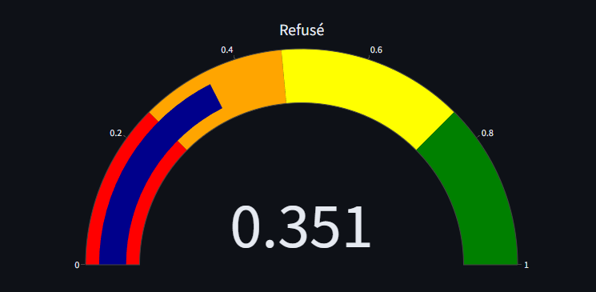
Gauge d’affichage du Score
Notes:
Score donné par l’algorithme
- 0 = mauvais
- 1 = bon
Seuil = 0,47
Seuil = Score limite entre l’acceptation et le refus
Phrase traduit se résultat mais avec les mêmes score rapportés sur 100
Gauge ne peut pas changé l’échelle, mais on peut pour le texte.

Slide 4
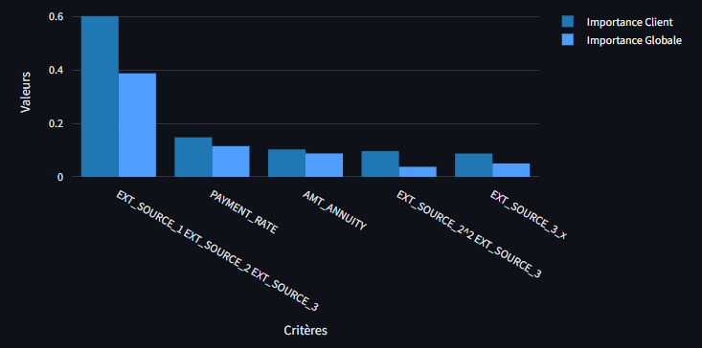
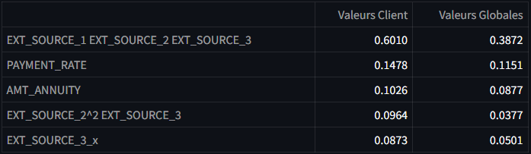
Principaux Critères
Notes:
Les barres représentent l’importance des critères qui sont donnés au modèle.
La barre de gauche représente l’importance pour le client par rapport du global
Celle de droite, l’importance rapportée à tous les clients
En dessous, on a la même chose avec les valeurs précises dans un tableau.
Les importances sont choisies par rapport au résultat : Accepté ou refusé
Si Accepté = critères de pourquoi il est accepté
Si refusé = critères de pourquoi il est refusé
Dans la slide suivante : valeur détaillée de ces critères

Slide 5
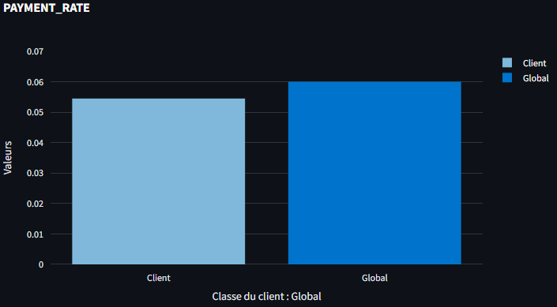
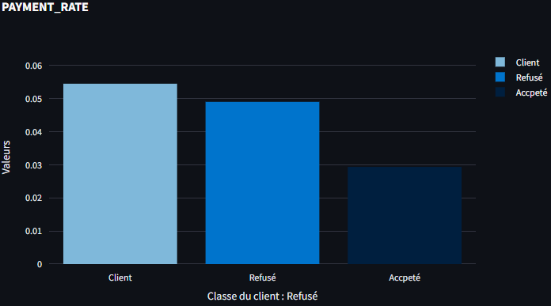
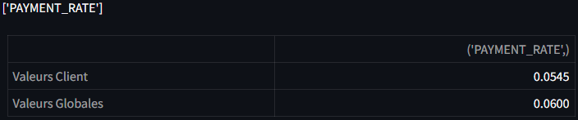
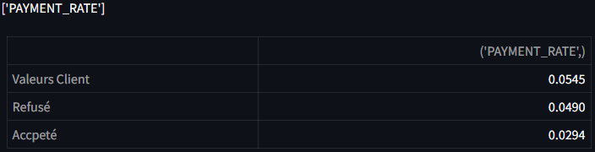
Analyse critères Unique
Notes:
Autre onglet
Choix parmi 5 critères vu précédemment,
Changent en fonction du client.
Deux types de graphiques, changement d’affichage par une case à cocher
À gauche c’est la valeur d’un critère par rapport à la moyenne du client
À droite, par rapport à la moyenne en fonction de la classe de chaque client

Slide 6
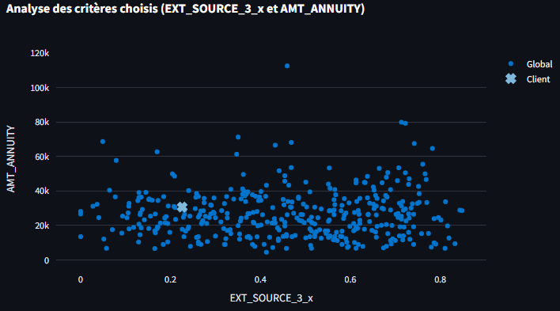
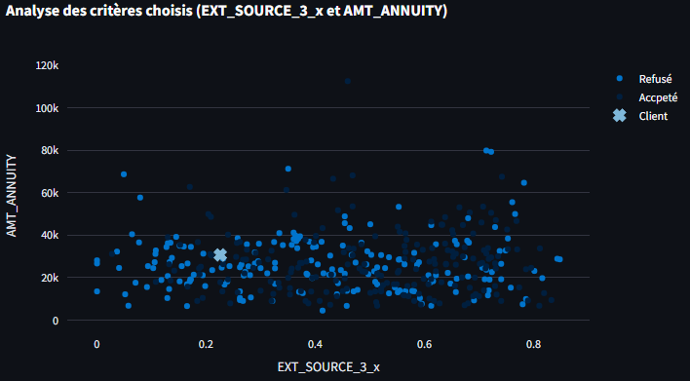
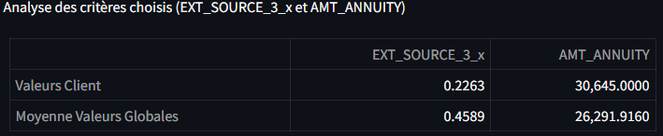
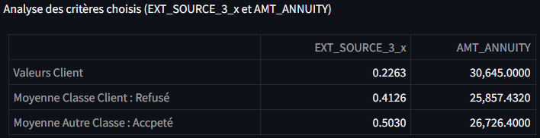
Double
Notes:
Même chose mais avec 2 critère sélectionnés.
En bas à gauche, valeurs faibles pour les deux
En haut à droite, valeurs fortes pour les deux

Slide 7

Place à la Démonstration
STREAMLIT
Lien du Dashboard

Slide 8

Veille Technique
Research

Slide 9
RandAugment
Équipe de Google Research
Présenté sur arXiv:1909.13719v2
Article du 14 Novembre 2019

Slide 10
State-of-Art avant
Auto Augment
Fast Auto Augment
Population Based Augmentation
Limites :
Recherche optimisée à part
Plus complexe
Plus de puissance de calcul requise
Notes:
Auto Augment propose un processus d'optimisation pour trouver automatiquement les meilleures politiques d'augmentation pour un ensemble de données spécifique. Il utilise des techniques d'optimisation basées sur des algorithmes génétiques pour évoluer les politiques d'augmentation
Fast Auto Augment est une amélioration de l'approche Auto Augment visant à réduire le temps nécessaire à l'optimisation des politiques d'augmentation
PBA utilise des concepts tels que la sélection naturelle et la mutation pour améliorer progressivement les politiques d'augmentation au fil des générations

Slide 11
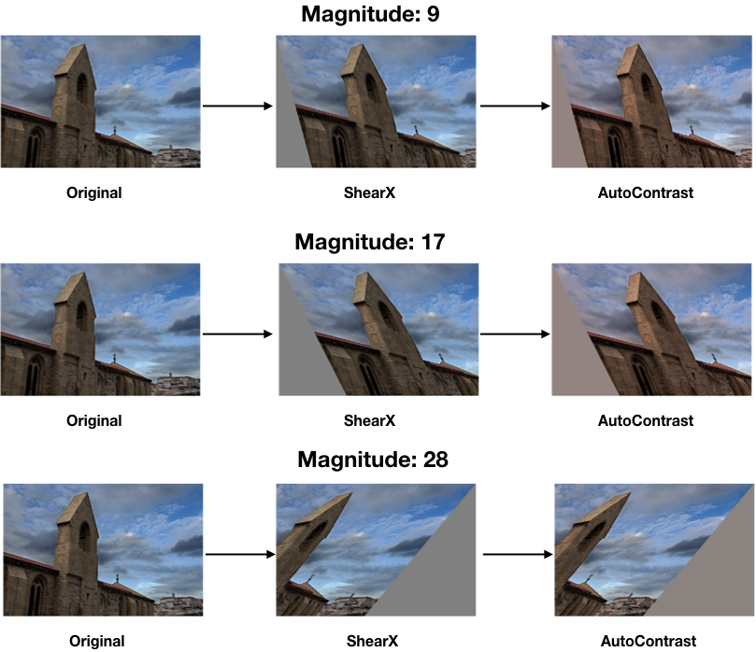
Fonctionnement
Transformation aléatoire
Nombre de transformation à définir
Magnitude à choisir aussi
Notes:
15 transformations possibles
Possibilité de choisir le nombre de transformations que l’on veut
Magnitude correspondant à la force de la transformation

Slide 12
Modélisation
Traitement des images
RandAugment
VGG16() pré-entraîné
Couches supplémentaires entrainables
Notes:
Le traitement des images est de les importer au bon format pour VGG16 : 224/224
Plus mise en array
Rand Augment : 3 transformations par images, de magnitude 0,1 (même que Data Augmentation)
VGG16() pré entrainé sur le jeu de données ImageNet
Couches supplémentaires : - GlobalAveragePooling2D() : couche qui permet de réduire la dimension spatiale des données
- Dense(256, activation='relu') : Couche entièrement connectée avec 256 neurones,
- Dropout(0.5) : désactivation de 50% des neurones pour éviter un overfitting du modèle
- Dense(7, activation='softmax') : couche de prédiction pour nos 7 catégories.

Slide 13
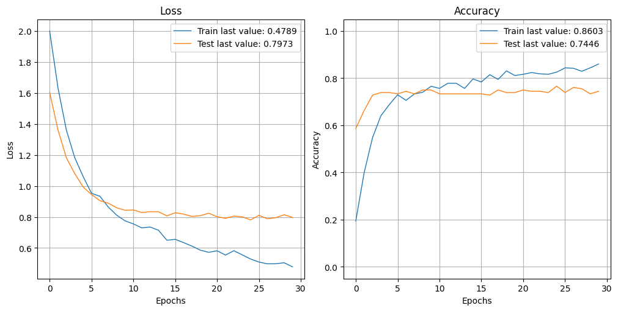
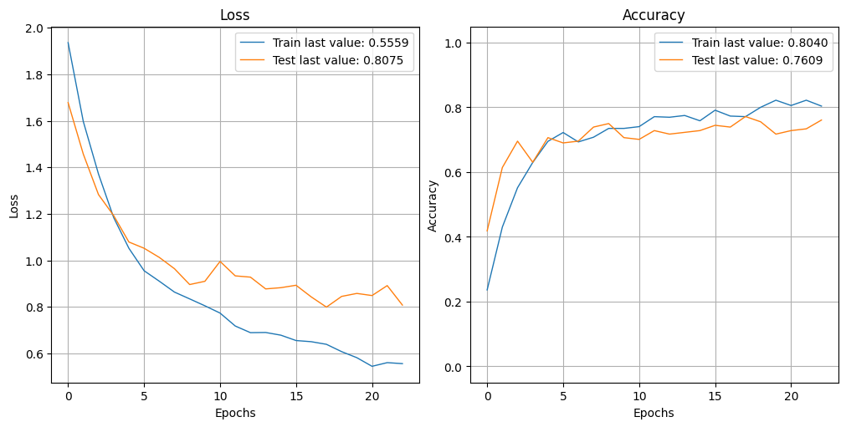
Résultats
Data Augmentation
RandAugment
Notes:
Sur les courbes de loss, on peut noter une augmentation des scores, donc une perte de performance,
mais on peut aussi noter que les scores sont plus proches, donc on limite l’overfitting sur les
données.
De même la baisse du score d’accuracy pour les jeux d’entraînement et de validation, on peut noter
une plus faible variation, ce qui démontre, qu’il y a moins d’overfitting sur les données.

Slide 14
Meilleur Score
Modèle Scores | Data Augmentation | RandAugment
Best Training Accuracy | 0.8893 | 0.8693
Best Validation Accuracy | 0.7446 | 0.7391
Best Test Accuracy | 0.7619 | 0.7683
Temps d’entrainement | 23m 11s | 17m 30s
Notes:
Légère augmentation du score sur le jeu de Test.
Ce jeu correspond aux données que le modèle ne connaît pas, donc le résultat le plus important.

Slide 15
Conclusion
Limites de RandAugment :
Transformation aléatoire
Sensible aux hyperparamètres
Domaine d’application limité
Améliorations :
Personnaliser la liste des transformations
Ajuster les hyperparamètres
Combiner avec d’autres méthodes
Notes:
Les transformations sont aléatoires, donc on n’a pas la main mise dessus, certaines transformations pourraient desservir notre jeu de données.
RandAugment est pour l’instant limité à certains domaines de machine learning.
Les principaux domaines dans lesquels il reste à étudier sont la segmentation des images, la perception 3D, la
reconnaissance vocale et audio.
Il faut garder à l’esprit que dans certains cas, le fait de garder les anciennes méthodes de Data
Augmentation permet d’obtenir de meilleurs résultats.

